Slide 1
Заклад дошкільної освіти (ясла-садок) комбінованого типу №48“Гніздечко”
Презентація
досвіду роботи
вчителя – логопеда
ЗДО №48 “Гніздечко”
Богданюк Марина Віталіївна

Slide 2
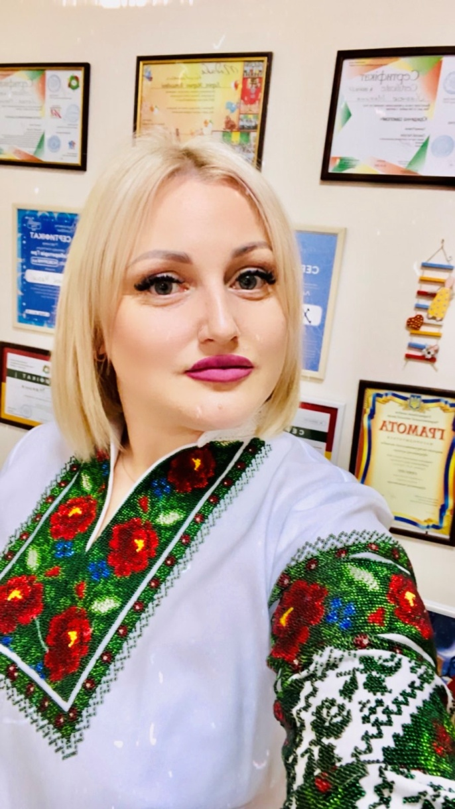
Богданюк Марина Віталіївна
вчитель-логопед
Дата народження: 10 березня 1986 року
Місце роботи: ЗДО №48 “Гніздечко” м.Чернівці.
Загальний стаж роботи: 19років.
Педагогічний стаж: 10 років.
Освіта: Кам’янець-Подільський національний університет імені Івана Огієнка.
Спеціальність: Логопедія. Спеціальна психологія.
Кваліфікація: спеціаліст, викладач спеціальної та корекційної педагогіки (логопедії), вчитель-логопед, спеціальний психолог дошкільних та загальноосвітніх навчальних закладів.

Slide 3
ЖИТТЄВЕ КРЕДО
«Попри все – бути сильнішою за обставини»

Slide 4
Педагогічне кредо:
«Вірити в талант і творчі сили кожної дитини!»
«На любові до дітей тримається світ»
«Кращий спосіб зробити дітей хорошими - це зробити їх щасливими»
«У вихованні дітей головне, щоб вони цього не помічали»
«Не робити з дитини кумира: коли вона виросте, то зажадає жертви»
«Бути правдивими і чесними з дітьми, не ховаючи від них того, що відбувається в душі - є єдиним вихованням»
«Виховання дітей – ризикована справа. Адже у випадку удачі, остання досягнута ціною великої праці і турботи, у випадку ж невдачі, горе не порівняти ні з яким іншим»
«Дарувати себе дітям! Будучи терплячим і будучи готовим до зустрічі з ними в дитинстві»
«Бути самій і людиною й дитиною, щоб навчати дитину»
«Кожна дитина повинна бути щасливою»
«Нести любов до дитини через все життя...»

Slide 5
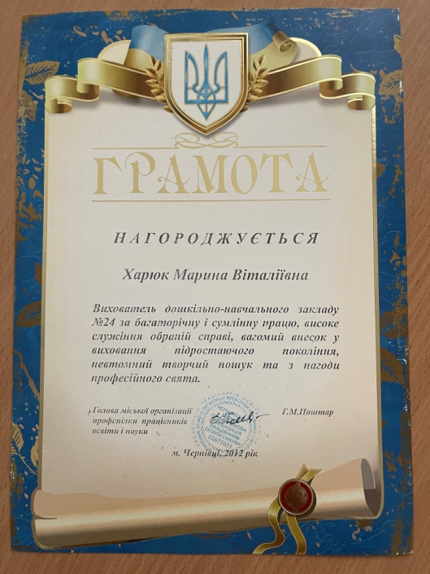
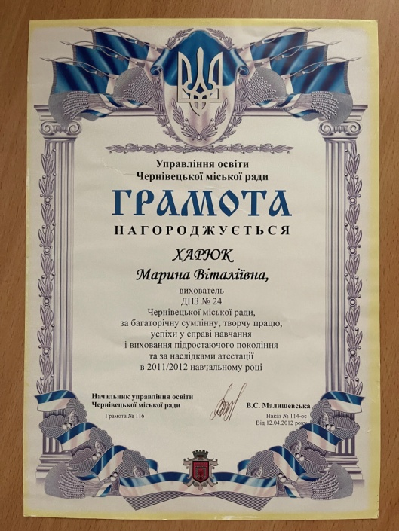
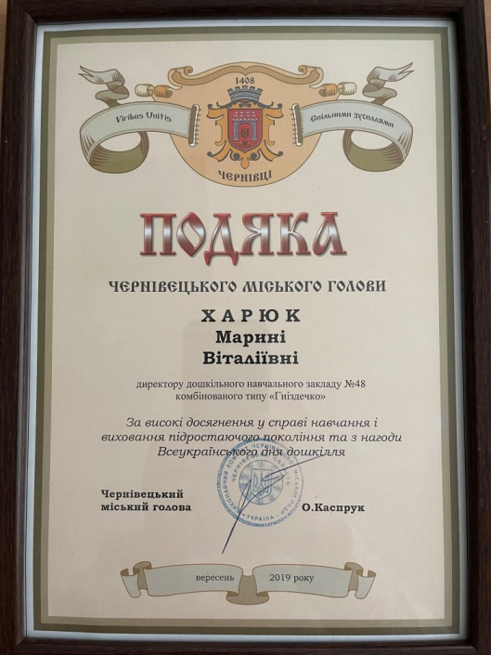
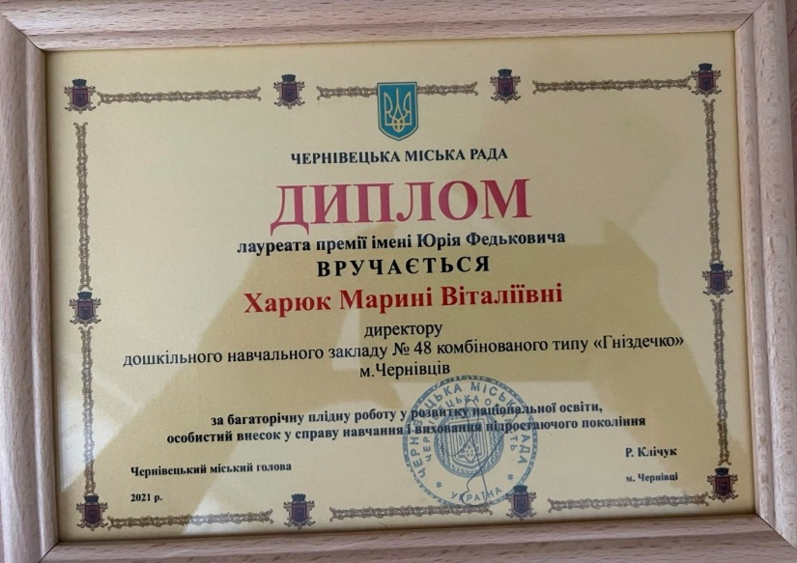
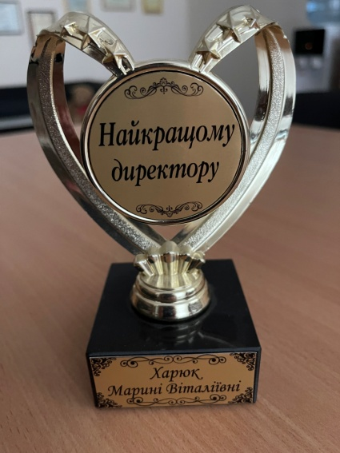
Мої досягнення

Slide 6

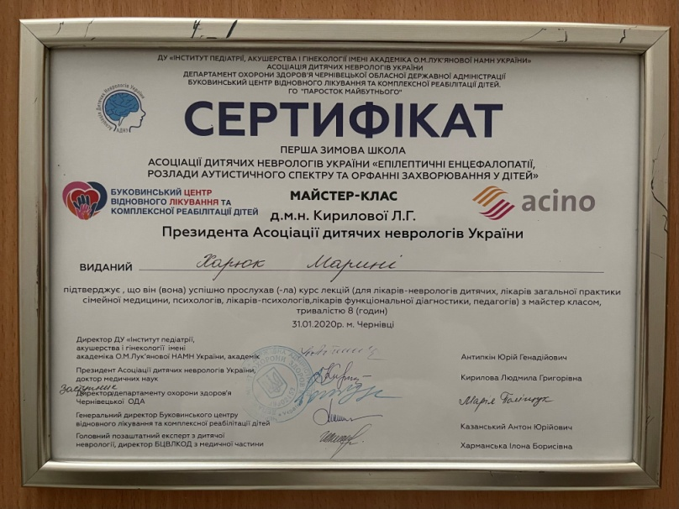
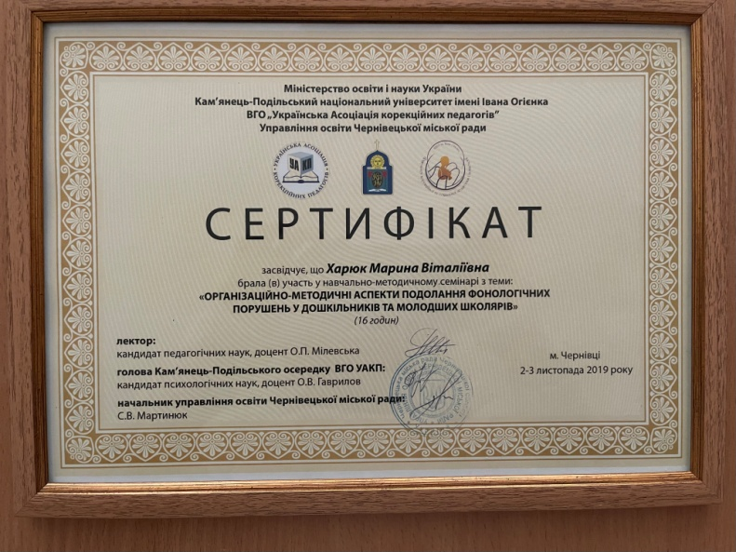
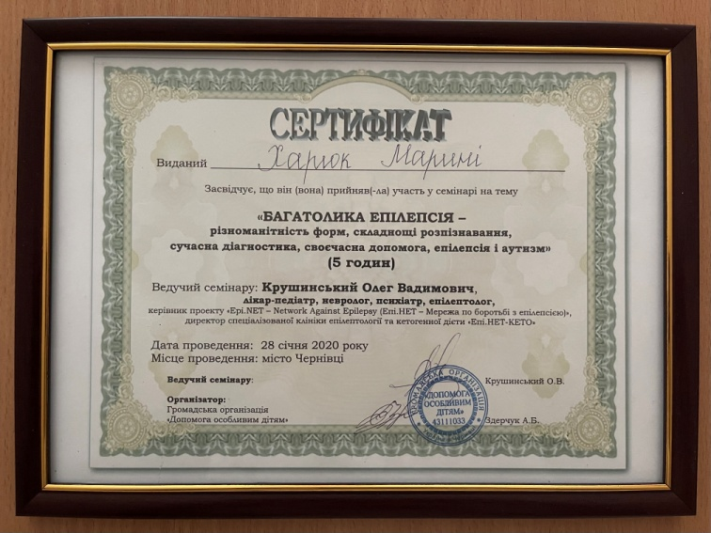
Підвищення кваліфікації

Slide 7
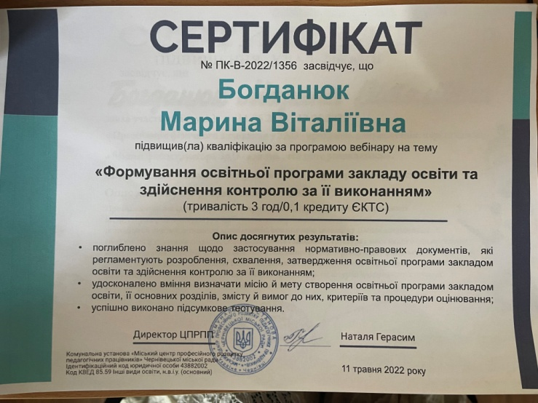
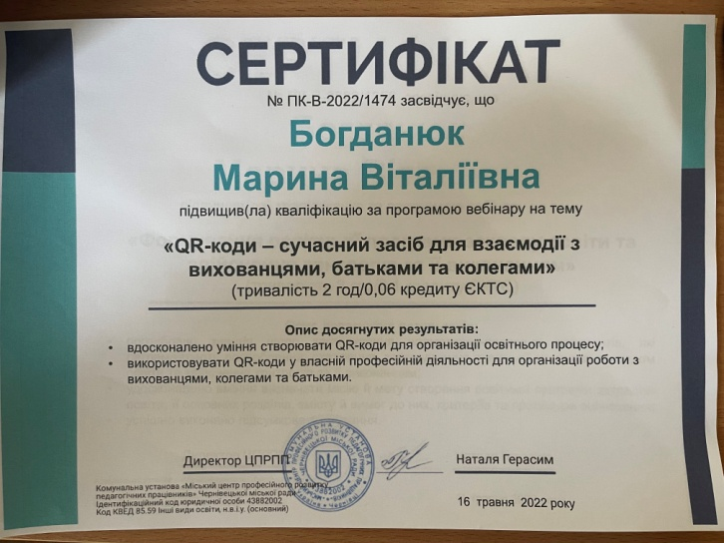
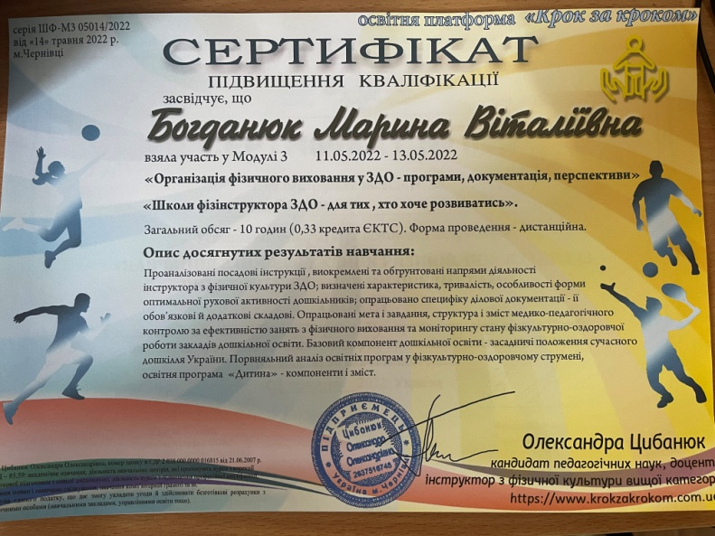
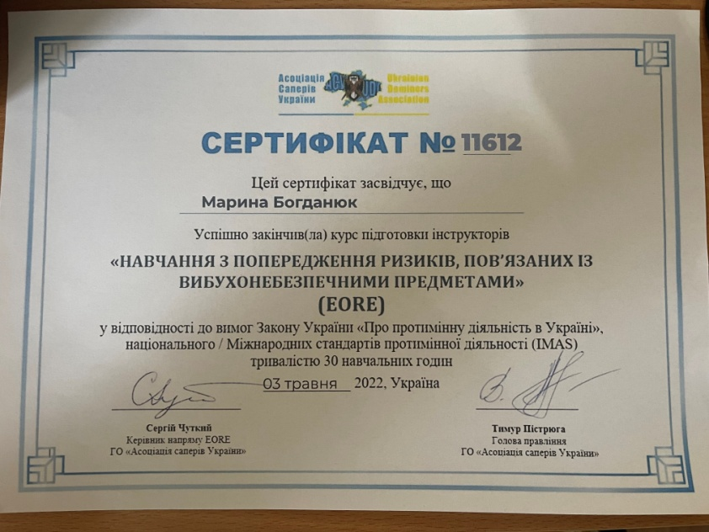

Slide 8

ПРОБЛЕМА, НАД ЯКОЮ ПРАЦЮЮ
“Cучасні
ігри в логопедичній практиці”

Slide 9
Особисті вимоги до діяльності вчителя -логопеда:
Систематичне піклування про всебічний розвиток дитини.
Любов до дітей і кожної окремої дитини.
Повага до дитини, вміння бачити в кожній людині особистість.
Віра в дитину як запорука педагогічного успіху.
Глибоке знання дитини.
Розуміння дитини – педагогічна емпатія.
Бережливе ставлення до духовного світу і природи дитини.
Вміння розвивати у дитини почуття власної гідності.
Вміння включати дитину в коло інтересів, життя і турбот інших людей.
Бути другом, мудрим радником дитини.

Slide 10

Властивості педагогічної професії:
Ми маємо справу з найскладнішим, неоціненним, найдорожчим, що є в житті, - з дитиною. Від нас, від нашого вміння, майстерності, мистецтва, мудрості залежить її життя, здоров'я, розум, характер, воля, громадянське й інтелектуальне обличчя, її місце і роль у житті, її щастя.
Кінцевий результат праці віддалений в часі;
Багатофакторність впливів на дитину, «... завдання - боротися за людину, переборювати негативні впливи і давати простір позитивним ».
Об'єкт нашої праці - найтонші сфери духовного життя особистості, яка формується, - розум, почуття, воля, переконаність, самосвідомість». Впливати тим же. Найважливіші інструменти- вплив.

Slide 11
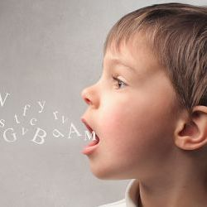
Класифікація логопедичних ігор:
Ігри для розвитку слухового сприймання
Ігри для розрізнення однакових звукокомплексів за висотою, силою та тембром
Ігри для удосконалення мовленнєвої моторики
Ігри для розвитку мовленнєвого дихання
Ігри для розвитку дрібної моторики пальців рук
Ігри та вправи на розвиток фонетико – фонематичної сторони мовлення
Ігри та вправи на збагачення словникового запасу
Ігри та вправи на розвиток граматичної сторони мовлення

Slide 12
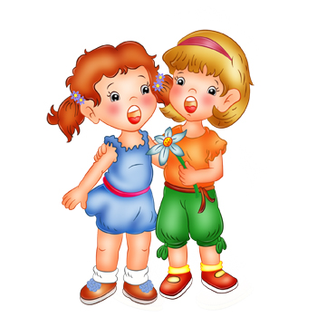
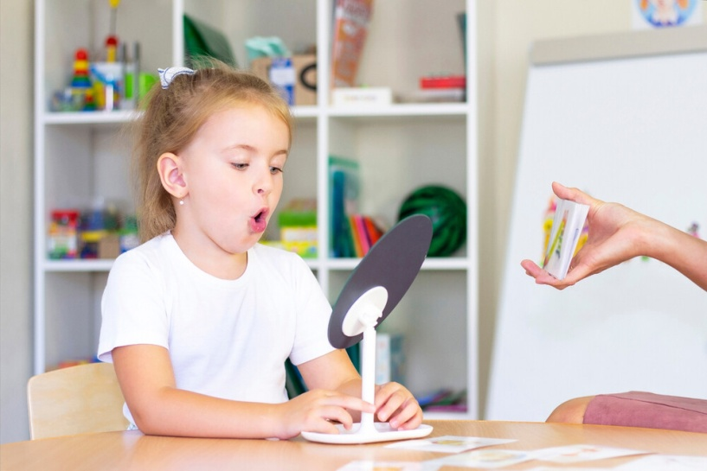
Актуальність проблеми:
Зробити заняття з дітьми цікавим, но не розважальним, ефективною, а не ефектною, навчати, граючись, а не просто грати - ось ті головні проблеми, які необхідно вирішувати в роботі логопеда з дітьми в дитячому саду.

Slide 13
Гра - один з найважливіших прийомів
роботи з дітьми дошкільного віку.
Вона сприяє:
створенню зацікавленої, невимушеної атмосфери;
встановленню психологічно адекватної віку ситуації спілкування;
розкривається індивідуальність дитини;
формуються почуття колективізму і взаєморозуміння;
розвиваються творчі здібності дітей;
активує увагу дітей;
знімає психологічну та фізичну напругу;
забезпечує сприйняття нового матеріалу.

Slide 14
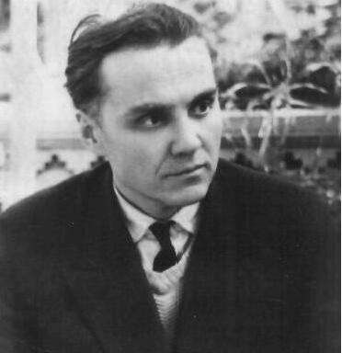
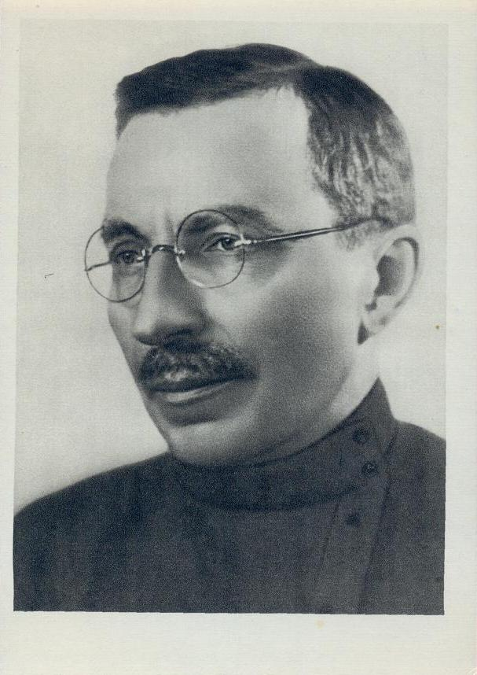
Cухомлинський В.:
«Гра – це величезне світле вікно, крізь яке в духовний світ дитини вливається життєдайний потік уявлень, понять про навколишній світ. Гра – це іскра, що засвічує вогник допитливості.
Макаренко А.С.:
«У дитини є пристрасть до гри, і треба її задовольняти. Треба не тільки дати їй час пограти, але треба просочити цією грою все її життя. Все її життя - це гра »

Slide 15
ВИКОРИСТАННЯ ІГОР
У ЛОГОПЕДИЧНІЙ РОБОТІ
По - перше, діти - дошкільнята в своїй більшості не мають усвідомленого ставлення до свого дефекту мовлення. Деякі навіть не розрізняють на слух правильну вимову від неправильної. Немаючи негативного ставлення до свого дефекту, дитина не прагне його позбутися. Отже, командними методами, вольовими зусиллями дитина від свого дефекту позбавлятися не буде.
По - друге, процес постановки і автоматизації звуків - дуже тривалий і одноманітний. Дитині треба нескінченну кількість разів повторити артикуляційні вправи, слова, речення з певним звуком. Це важко і нецікаво, і під час відсутності бажання будь-що позбутися свого дефекту заняття з логопедом дуже скоро перестають подобатися. Саме гра, як основний вид діяльності дошкільника дозволяє подолати ці труднощі.

Slide 16
Використання гри і ігрових прийомів
дозволяють, більш активно впливати на дитину;
роблять пізнавальний процес повноцінним, при цьому він забарвлений позитивними емоціями, настільки важливими для дитини – дошкільника;
підтримують стійкий інтерес до занять, бажання дізнатися нове і засвоювати знання і вміння;
полегшують рішення таких задач, як формування правильної звуковимови, вдосконалення дикції, розвиток фонематичного сприймання і зв'язного мовлення, збагачення словника, розвиток граматичних категорій розвиток пам'яті, уяви, уваги, комунікативних навичок.

Slide 17
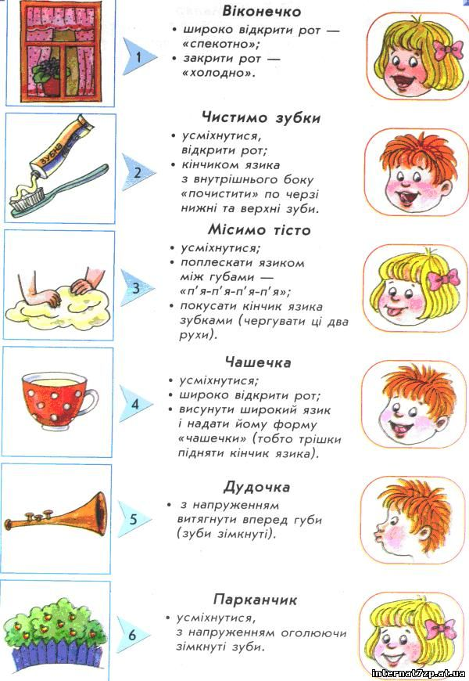
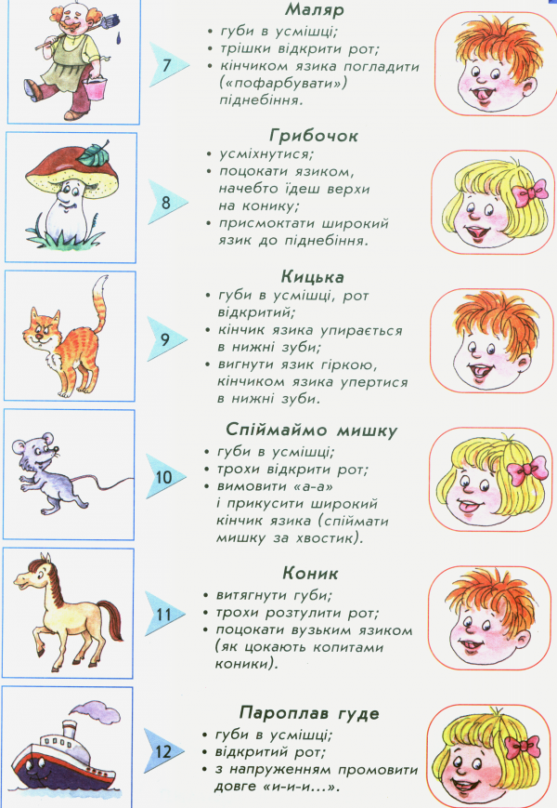
ІГРИ ТА ВПРАВИ ДЛЯ РОЗВИТКУ АРТИКУЛЯЦІЙНОЇ МОТОРИКИ

Slide 18
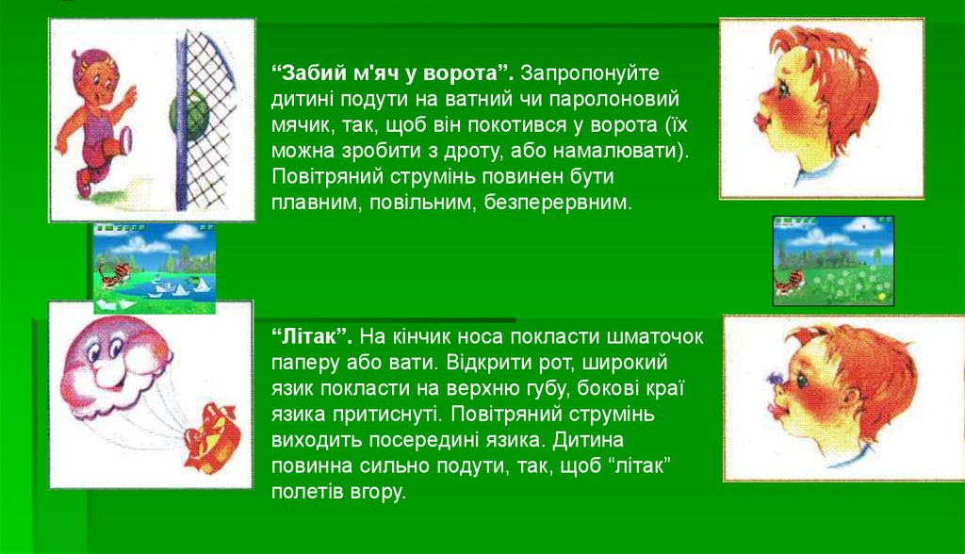
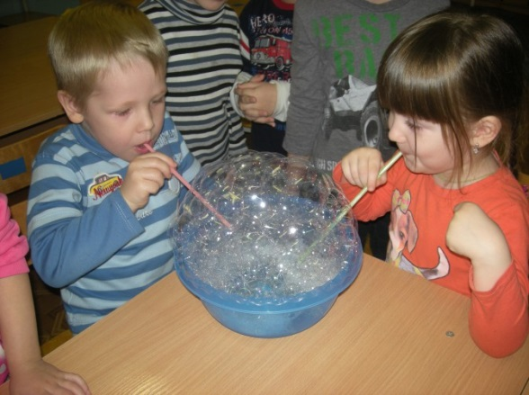
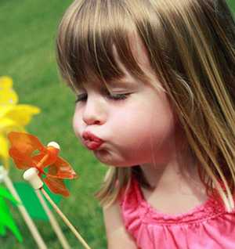
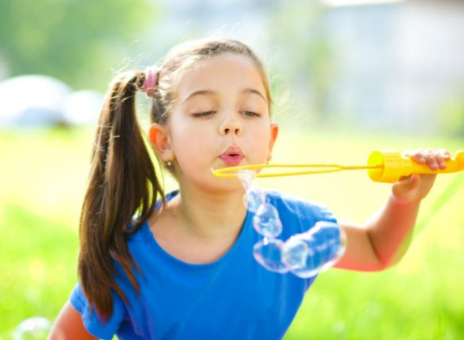
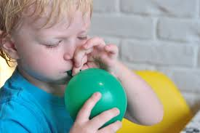
ІГРИ ТА ВПРАВИ ДЛЯ РОЗВИТКУ
МОВЛЕННЄВОГО ДИХАННЯ

Slide 19
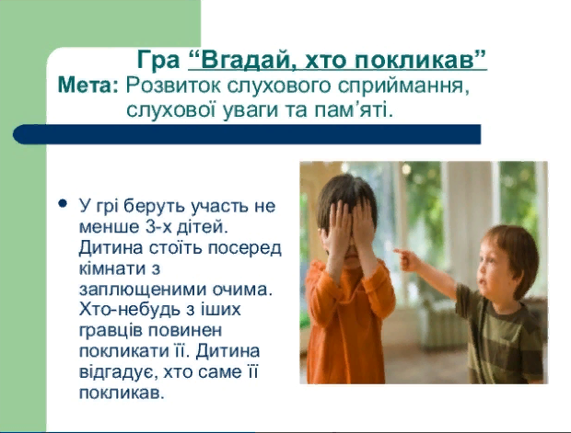
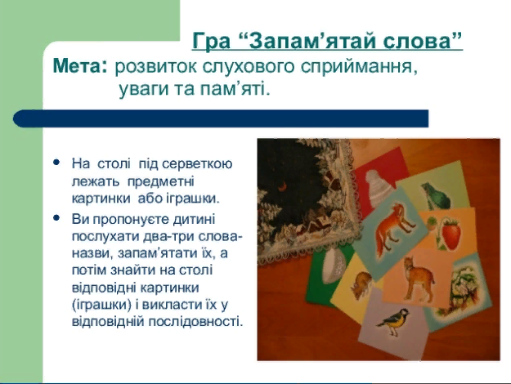
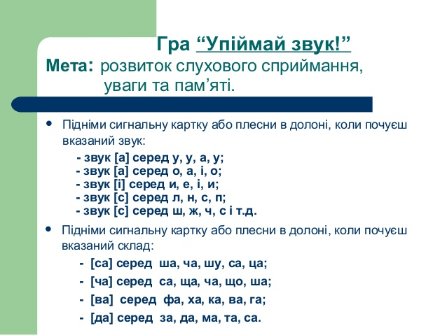
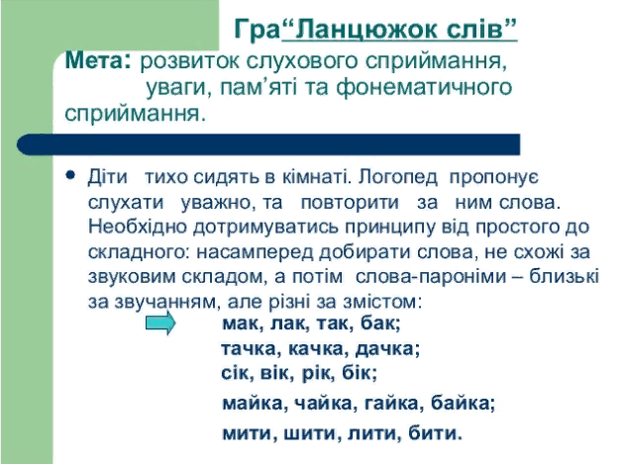
ІГРИ І ВПРАВИ ДЛЯ РОЗВИТКУ ФОНЕМАТИЧНОГО СПРИЙМАННЯ

Slide 20

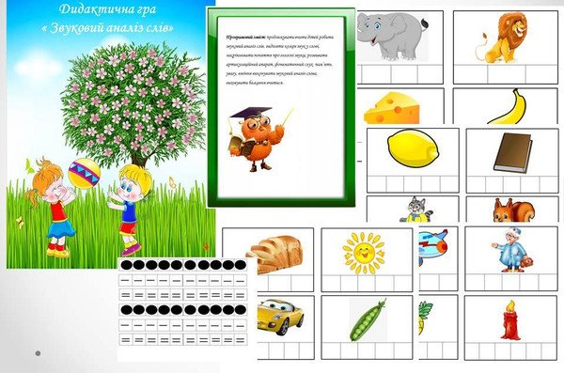

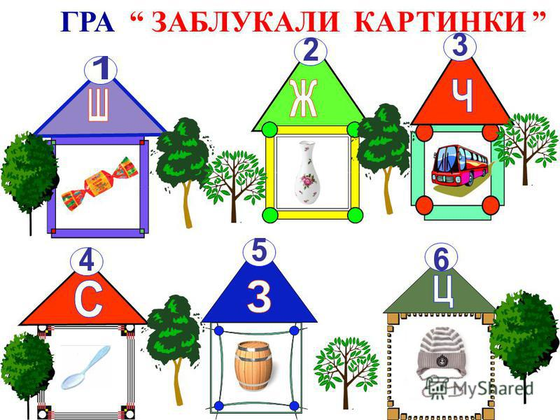
ІГРИ ТА ВПРАВИ ДЛЯ РОЗВИТКУ ФОНЕМАТИЧНОГО АНАЛІЗУ ТА СИНТЕЗУ
Дидактична гра
«Звуковий аналіз слів»

Slide 21
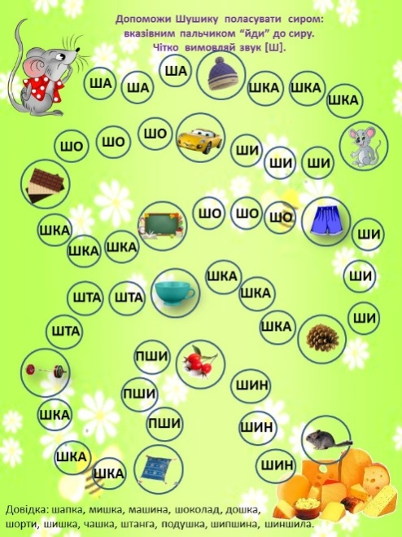
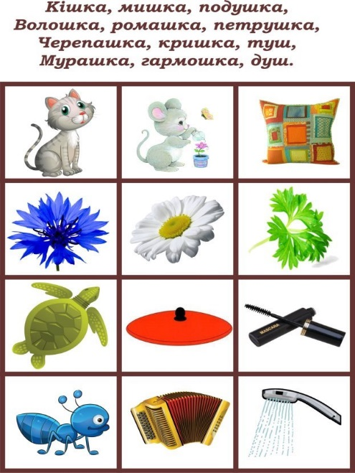
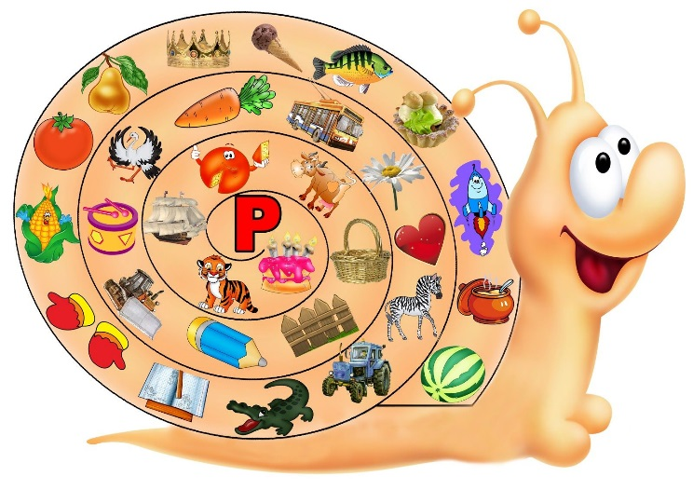
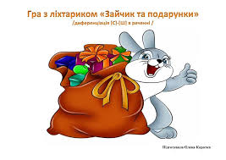
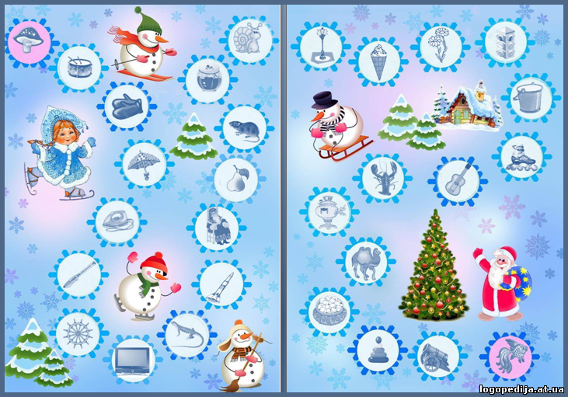

ІГРИ І ВПРАВИ ДЛЯ АВТОМАТИЗАЦІЇ ЗВУКІВ

Slide 22
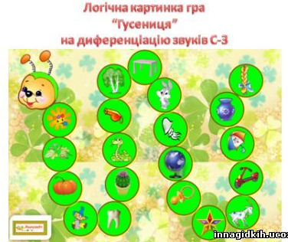


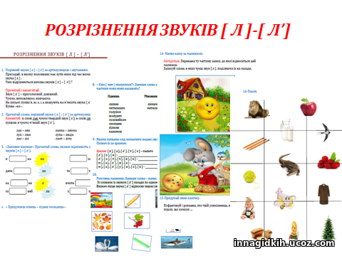
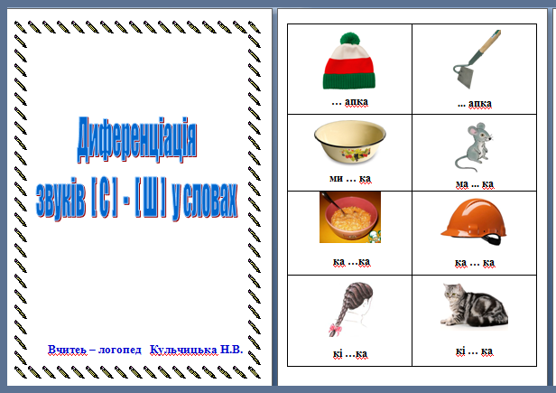
ІГРИ І ВПРАВИ ДЛЯ ДИФЕРЕНЦІАЦІЇ ЗВУКІВ

Slide 23

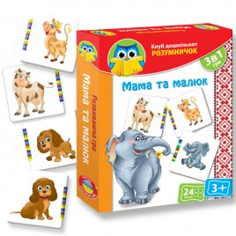
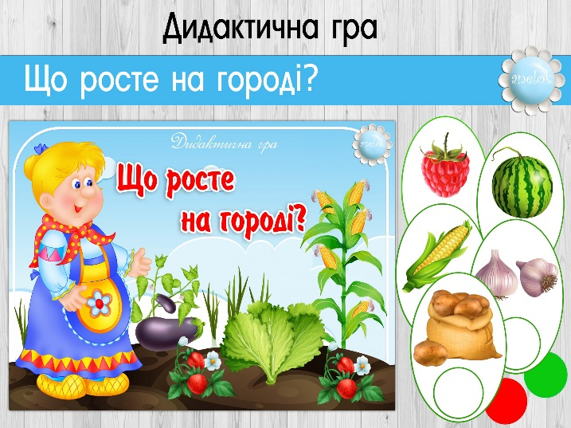



ІГРИ І ВПРАВИ, СПРЯМОВАНІ НА РОЗВИТОК УВАГИ, ПАМ’ЯТІ, МИСЛЕННЯ

Slide 24
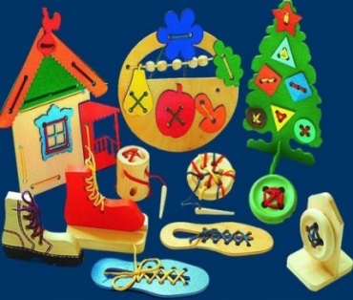
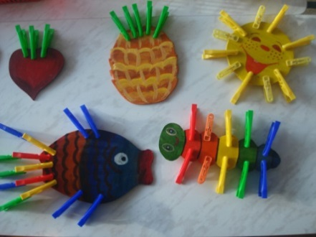
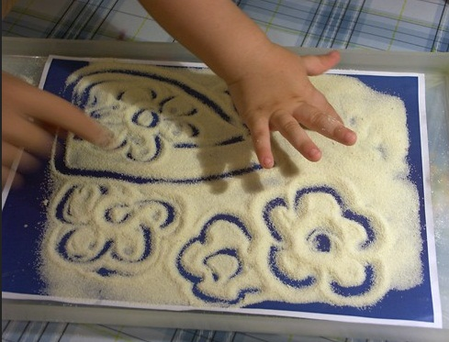
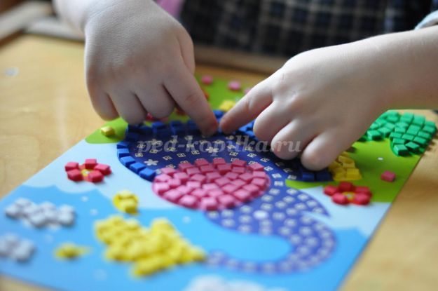
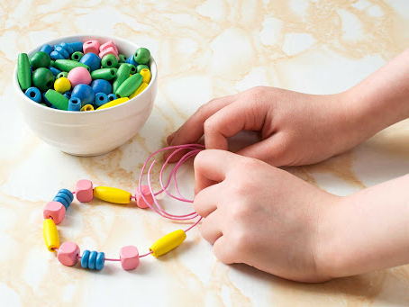
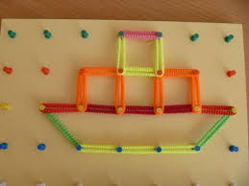
ІГРИ І ВПРАВИ ДЛЯ РОЗВИТКУ ДРІБНОЇ МОТОРИКИ

Slide 25
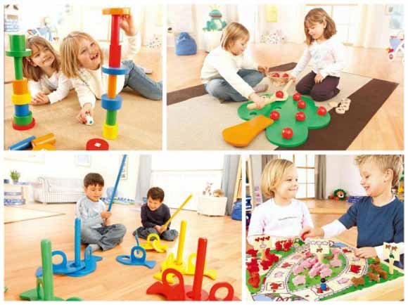
ЦІКАВОЇ ВАМ ГРИ!

